Slide 1
意大利文
你好 ! 我們一起學義大利文
Ciao, impariamo insieme l’italiano
→

Slide 2
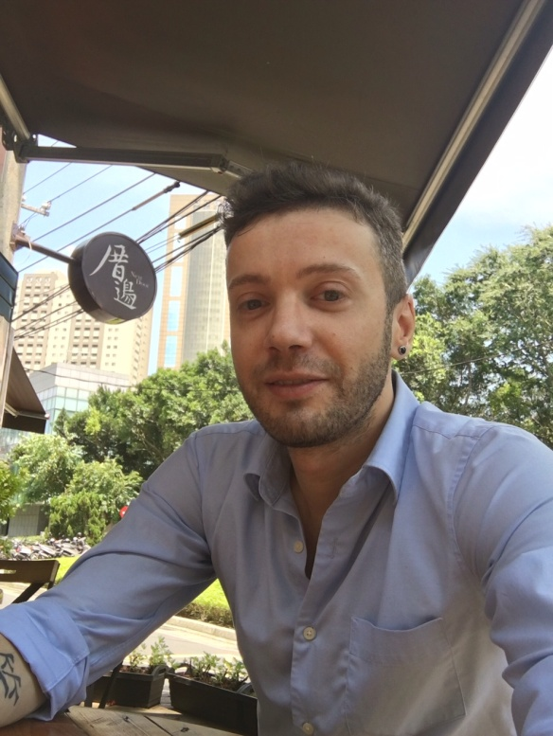
你好 ! 我們一起學意大利文
Ciao, impariamo insieme l’italiano
馬欣 老師
Massimiliano Lubreto
Federico II,
國籍：義大利

Slide 3
你好 ! 我們一起學意大利文
Ciao, impariamo insieme l’italiano
課程大綱
Struttura del corso
1
2
3
4
L1. 字母
L2.日常生活
L3. 活動嗜好
L4. 社交生活
5
6
7
8
L5. 必學單字
L6. 實用會話
L7. 動詞
L8. 動詞

Slide 4
8
你好 ! 我們一起學意大利文
Ciao, impariamo insieme l’italiano
義大利文基本文法
La grammatica italiana
課程 otto

Slide 5
你好 ! 我們一起學意大利文
Ciao, impariamo insieme l’italiano
Il Sostantivo 名詞
名詞 noun | 單數 singolare | 複數 plurale
陽性 maschile | 字尾 o | 字尾i
 | treno (一列)火車 Bambino (一位) 男嬰 | treni (多列) 車 bambini (多位)女嬰
陽性或陰性 | 字尾 e | 字尾i
 | 則需要看名詞前的冠詞來分 La Presidente
陰性 femminile | 字尾a | 字尾e
 | Chiesa (一座) 教堂 bambina (一位) 女嬰 | Chiese (多座) 教堂 bambine (多位) 女嬰

Slide 6
你好 ! 我們一起學意大利文
Ciao, impariamo insieme l’italiano
L’articolo 冠詞
定冠詞 determinativo | 不定冠詞 indeterminativo
已知,確定的那件事物 | 未知, 不確定的某事物
La scuola 那一間學校,說話的人提過或知道 那一間學校 | Una scuola 表示有一間學校,並沒有別指定哪一所

Slide 7
你好 ! 我們一起學意大利文
Ciao, impariamo insieme l’italiano
Articolo Determinativo 定冠詞
名詞 noun | 字首 prefisso | 單數 singolare | 複數 plurale | 中文 cinese
陽性 maschile | 子音 | il libro | i libri | 書
 | S, Gn, Z, Ps | lo stomaco | gli stomaci | 胃
 | 母音 | l’ albero | gli alberi | 樹
陰性 femminile | 子音 | la donna | le donne | 女人
 | 母音 | l’opera | le opere | 歌劇

Slide 8
你好 ! 我們一起學意大利文
Ciao, impariamo insieme l’italiano
Articolo Determinativo 不定冠詞
名詞 noun | 字首 prefisso | 單數 singolare | 複數 Plurale | 中文 cinese
陽性 maschile | 子音或母音 | un libro | dei libri | 書
 | S, Gn, Z, Ps | uno studente | gli stomaci | 學生
陰性 femminile | 子音 | una rosa | delle rose | 玫瑰
 | 母音 | un’isola | delle isole | 島

Slide 9
你好 ! 我們一起學意大利文
Ciao, impariamo insieme l’italiano
Aggettivi 形容詞
義大利的形容詞通常放在名詞之後
名詞noun | 單數 singolare | 複數 plurale | 中文 cinese
陽性 | 字尾o= il gatto nero | 字尾i= i gatti neri | 黑色的貓
 | 字尾e= il cane nero | 字尾i= i cani neri | 黑色的狗
陰性 | 字尾a=la gonna rossa | 字尾e= le gonne rosse | 紅色的裙子
 | 字尾e= la chiave rossa | 字尾i = le chiavi rosse | 紅色的鍵

Slide 10
你好 ! 我們一起學意大利文
Ciao, impariamo insieme l’italiano
Le preposizioni 介系詞
介系詞 | 中文 | 例句
a (at) | 到~、在~ 後面接場所、城市、或時間 | Vado a scuola. 我去學校 Il treno parte alle 6. 那班火車六點出發
in (in) | 在~ 後面接封閉的地方 、或一段時間 | Andiamo in montagna 我們去山上 Siamo in vacanza. 我們在渡假中
di (of) | ~的 表示所屬 | Questo libro e’ di Anna. 這本書是Anna的 Lui e’ di Roma. 他是羅馬人
da (from) | 從~ 表示地點、距離、時間 | Parto da Parigi. 我從巴黎離開 Abito a Roma da due anni.我2年前起住在羅馬
per (for,to) | 為了~、給~ 表示目的、理由 | Parte per Milano. 我離開去米蘭 Avete un tavolo per tre? 你們有三人的空桌嗎?
con (with) | 在一起 表示陪伴、或東西混在一起 | Vieni con me.你和我一起去 Il gelato con la panna. 冰淇淋加鮮奶油
su (on) | 在~之上 | Sul tavolo. 在桌上
fra (between) | 在~之間 | Torno fra due ore. 我兩小時之內回來

Slide 11
你好 ! 我們一起學意大利文
Ciao, impariamo insieme l’italiano
Soggetto 主詞
我 | 你 | 他/她 | 我們 | 你們 | 他們
io | tu | lui/lei | noi | voi | loro

Slide 12
你好 ! 我們一起學意大利文
Ciao, impariamo insieme l’italiano
Verbi regolari 規則動詞
義大利文的規則動詞大約可分-are, -ere, -ire字尾三類
主詞 | Arrivare 到達 | Prendere 拿 | Partire 離開
io | arrivo | prendo | parto
tu | arrivi | prendi | parti
lui/lei | arriva | prende | parte
noi | arriviamo | prendiamo | partiamo
voi | arrivate | prendete | partite
loro | arrivano | prendono | partono

Slide 13
你好 ! 我們一起學意大利文
Ciao, impariamo insieme l’italiano
Verbi regolari 規則動詞
主詞 | Amare 愛 | vedere 看 | sentire 感覺;聽
io | amo | vedo | sento
tu | ami | vedi | senti
lui/lei | ama | vede | sente
noi | amiamo | vediamo | sentiamo
voi | amate | vedete | sentite
loro | amano | vedono | sentono

Slide 14
你好 ! 我們一起學意大利文
Ciao, impariamo insieme l’italiano
Verbi irregolare 不規則動詞
主詞 | avere 有 | essere 是 | capire 懂
io | ho | sono | capisco
tu | hai | sei | capisci
lui/lei | ha | E’ | capisce
noi | abbiamo | siamo | capiamo
voi | avete | siete | capite
loro | hanno | sono | capiscono

Slide 15
你好 ! 我們一起學意大利文
Ciao, impariamo insieme l’italiano
Verbi irregolari 不規則動詞
主詞 | Andare去 | dare 給予 | fare 做
io | vado | do | faccio
tu | vai | dai | fai
lui/lei | va | da | fa
noi | andiamo | diamo | facciamo
voi | andate | date | fate
loro | vanno | danno | fanno

Slide 16
你好 ! 我們一起學意大利文
Ciao, impariamo insieme l’italiano
Verbo Fare 動詞時態
Presente 做 (do) 現在式 | Passato prossimo 做 (have done) 近過去式
Io faccio 我做 | Io ho fatto 我已經做
Tu fai 你做 | Tu hai fatto 你已經做
Egli/Ella fa’ 他/她們做 | Egli/Ella ha fatto 他/她已經做
Noi facciamo 我們做 | Noi abbiamo fatto 我們已經做
Voi fate 你們做 | Voi avete fatto 你們已經做
Essi fanno 他們做 | Essi hanno fatto 他們已經做

Slide 17
你好 ! 我們一起學意大利文
Ciao, impariamo insieme l’italiano
Verbo Fare 動詞時態
Imperfetto (did) 未完成過去式 | Passato Remoto (had done) 遠過去式 | Trapassato prossimo (had done) 遠愈過去式
Io facevo我過去做 | Io feci 我過去已經做 | Io avevo fatto 我很久以前做
Tu facevi你過去做 | Tu facesti你過去已經做 | Tu avevi fatto你很久以前做
Egli faceva他過去做 | Egli fece他過去已經做 | Egli aveva fatto他/她很久以前做
Noi facevamo我們過去做 | Noi facemmo我們過去已經做 | Noi avevamo fatto我們很久以前做
Voi facevate你們過去做 | Voi faceste我們過去已經做 | Voi avevate fatto你們很久以前做
Essi facevano他們過去做 | Essi fecero他們過去已經做 | Essi avevano fatto他們很久以前做

Slide 18
你好 ! 我們一起學意大利文
Ciao, impariamo insieme l’italiano
Verbo Fare 動詞時態
Futuro semplice (will do) 簡單將來式 | Futuro anteriore (will have done) 先將來式
Io faro’ 我會做 | Io avro’ fatto 我將來會做完
Tu farai 你會做 | Tu avrai fatto 你將來會做完
Egli/Ella fara’ 他/她會做 | Egli avra’ fatto 他/她將來會做完
Noi faremo 我們會做 | Noi avremo fatto 我們將來會做完
Voi farete 你們會做 | Voi avrete fatto 你們將來會做完
Essi faranno 他們會做 | Essi avranno fatto 他們將來會做完

Slide 19
你好 ! 我們一起學意大利文
Ciao, impariamo insieme l’italiano
Verbo Fare 動詞時態
Condizionale presente 簡單條件式 | Condizionale passato 簡單過去式
Io farei 我可能做 | Io avrei fatto 我要是以前做的話
Tu faresti 你可能做 | Tu avresti fatto 你要是以前做的話
Egli/Ella farebbe 他/她可能 | Egli avrebbe fatto 他/她要是以前做的話
Noi faremmo 我們可能做 | Noi avremmo fatto 我們要是以前做的話
Voi fareste 你們可能做 | Voi avreste fatto 你們要是以前做的話
Essi farebbero 他們可能做 | Essi avrebbero fatto 他們要是以前做的話

Slide 20
你好 ! 我們一起學意大利文
Ciao, impariamo insieme l’italiano
Verbo Fare 動詞時態
Infinito 不定現在式 | Infinito passato 不定過去式 | Participio presente 現在分詞 | Participio passato passato 過去分詞
FARE | AVER FATTO | FACENTE | AVENTE FATTO
Gerundio Presente 現在副動詞
Facendo
Gerundio Passato 過去副動詞
Avendo fatto

Slide 21
你好 ! 我們一起學意大利文
Ciao, impariamo insieme l’italiano
意大利文
謝謝觀賞
Ciao, impariamo insieme l’italiano
01

